Slide 1
JUSTIN TRUDEAU E LA SCIMMIA ARANCIONE
MANROOP THANDI

Slide 2
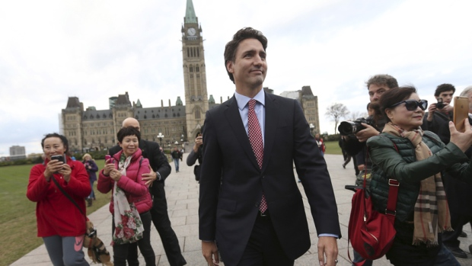
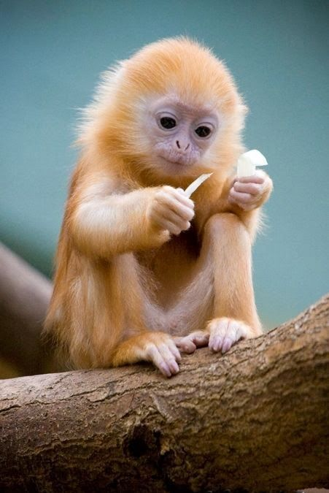
JUSTIN TRUDEAU
Justin Trudeau ha 45 anni. Lui ha una scimmia arancione.

Slide 3
Non vendono la scimmia arancione in Ottawa. Justin va in Italia.

Slide 4
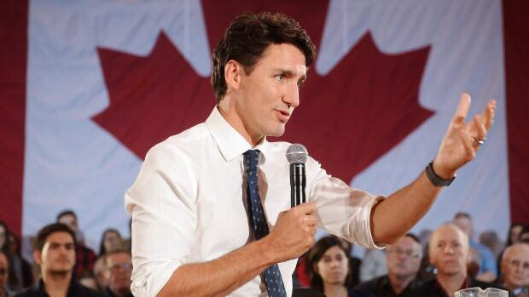
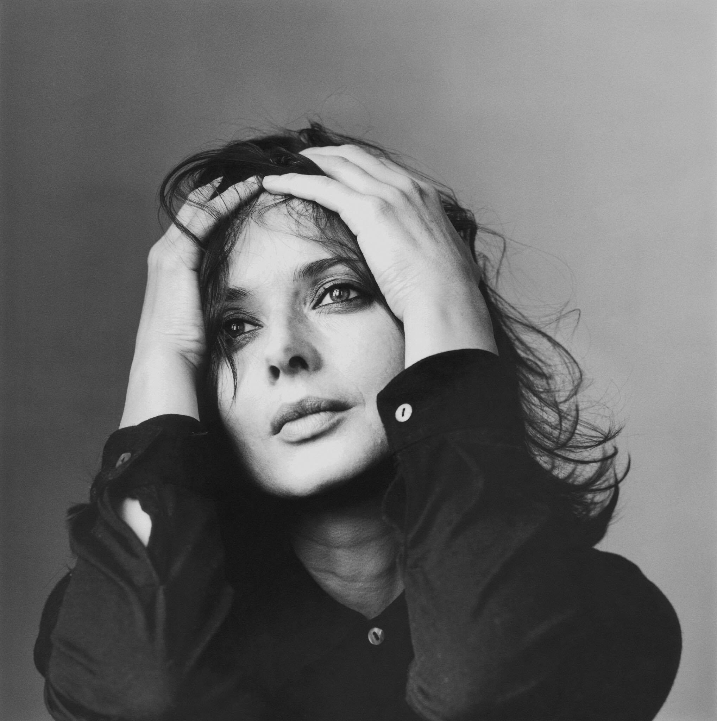
ISABELLA ROSALINE
Isabella Rosaline, la presidente dell’Italiano scimmia arancione e Isabella Rosaline. Lei ha 65 anni. Isabella non piacciono scimmia blu.

Slide 5
Justin va in Cuba perche in Italia non vendono scimmia arancione.

Slide 6
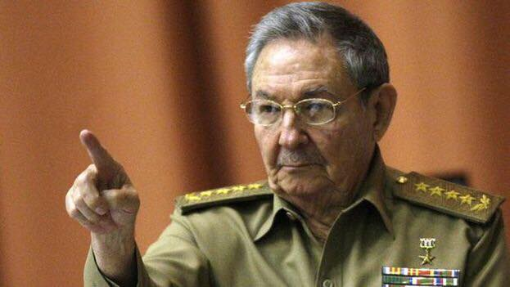
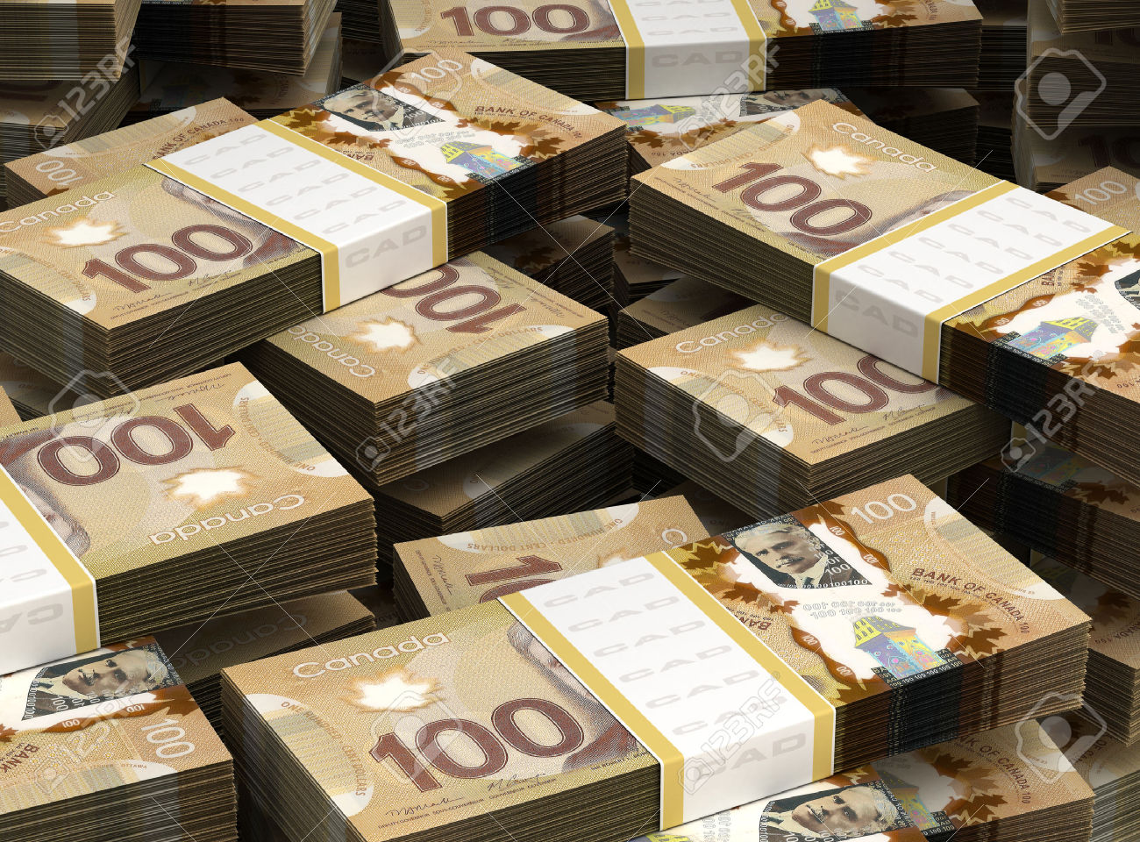
RAUL CASTRO
Raul Castro, il presidente dell’Cuban scimmia arancione. Lui ha 86 anni. Lui ha due scimmia arancione! Due scimmia arancione costano 22 milla dollari

Slide 7
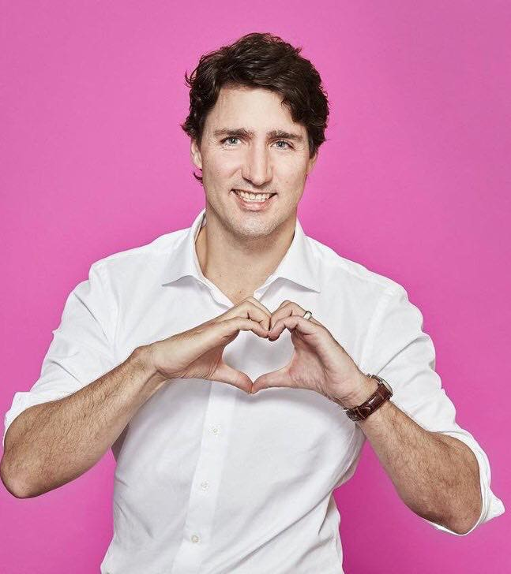
Justin è molto felice

